Slide 1
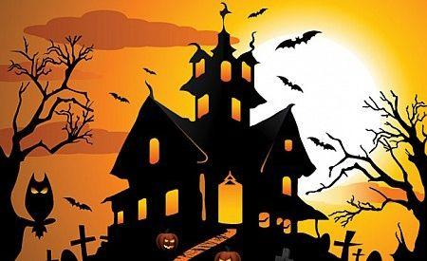
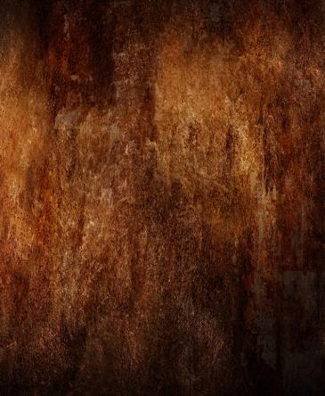
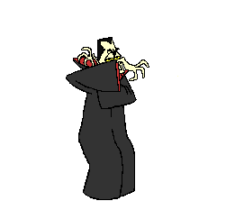
Cuentos de Terror
Antología
7°A

Slide 2
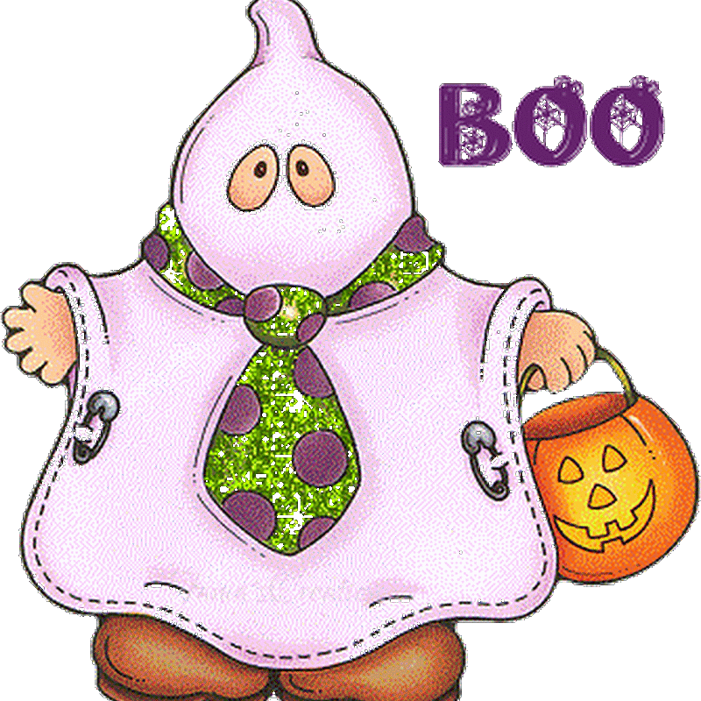
BIENVENIDOS
AL MUNDO DE LA LECTURA

Slide 3
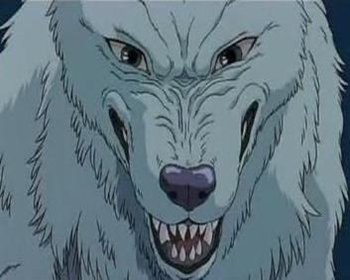
Sorpresa, dijo el bosque
Ana Paula Molina
Dana corría desesperadamente a través del gran bosque en busca de una salida. Se sentía intranquila y a medida que oscurecía más y más solo un pensamiento llegaba a su mente: estoy acabada.
Su cabello corto y negro chocaba con su cara, sus ojos color violeta resaltaban dentro de su blanca piel, que en ese momento se encontraba sucia por las múltiples caídas que tuvo en el transcurso del día. Llevaba horas corriendo sin llegar a ningún lugar en específico. Sus largas piernas daban grandes pasos para avanzar, pero ya no podía más. Comenzó a llorar.
Con la luna en lo alto del cielo, se empezó a oír a los búhos y diversos sonidos entre los arbustos y los árboles, sentía una mirada encima de ella. Por un momento todo pareció dar vueltas a su alrededor. Un aullido se oyó a lo lejos y pudo ver como muchos animales nocturnos escapaban. A los segundos un lobo blanco, muy grande y furioso apareció de la nada, su hocico estaba lleno de sangre y traía un brazo cortado de una persona en él. El lobo le gruñó mientras soltaba el brazo y sin dudarlo saltó y atacó a Dana, quien paralizada por el miedo no alcanzó a correr.
Al día siguiente, unos aldeanos que rondaban por el bosque se encontraron con un olor desagradable, el piso lleno de sangre y un cuerpo de animal despedazado estaba tirado en el piso. Ellos estaban sorprendidos, ¿qué bestia sería capaz de matar así a un animal? Escucharon unos ruidos entre los arbustos y asustados se giraron.
-Oh- la chica salió de entre los árboles. Estaba llena de sangre del animal, y con una sonrisa en la cara dijo: -que bueno que estén aquí.

Slide 4
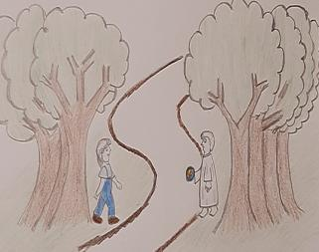
Vacaciones inolvidables de Diego
Benjamín Valdés
Diego un niño de 6 años, el único hijo de Pablo y Natalia es de cabello largo y ojos bien grandes. Vive en la ciudad de Santiago en un pequeño departamento con sus padres. Diego en su colegio no tiene muchos amigos y en su departamento se divierte solo con sus juguetes.
El verano pasado fueron de vacaciones al campo, en una casa muy antigua y abandonada, herencia de sus abuelos. La casa se encuentra muy alejada de la ciudad rodeada de un gran bosque y no contaba con energía eléctrica.
Todo estaba muy bien en el campo hasta que un día Diego se encontraba solo en la casa porque sus padres salieron a buscar madera para la chimenea y cuando el silencio abundaba en ese momento se escuchó un silbido hacia el interior del bosque, Diego pensó que su padre lo llamaba y salió de la casa lentamente con cierto temor porque no veía a nadie.
A medida que avanzaba hacia el bosque se escuchaban los silbidos con mayor fuerza. Una vez internado en el bosque oscuro, por sus árboles frondosos, se avistaba una silueta de una persona pequeña. Grande fue la sorpresa y susto de Diego en ese momento, porque un niño de similar característica a él se encontraba de frente, con vestimenta de color blanco, de rostro pálido y sucio, tenía en su mano una pequeña pelota de colores. Diego le pregunto cómo se llamaba, qué hacia allí y por qué estaba tan sucio. Sin decir nada el niño de vestimenta blanca lanzó la pelota no muy lejos de los pies de Diego, este lo miró sorprendido y se agacho a recoger la pelota para devolverla, pero el pequeño niño de blanco ya no se encontraba en el lugar.
Tanto fue el asombro de Diego que corrió desesperado por salir de ese bosque hasta que logró llegar a casa donde lo esperaban sus padres.
Diego muy asustado relató a sus padres lo que sucedió en el bosque. Pablo al escuchar el relato de su hijo recordó de inmediato cuando su padre le contaba historias que en el bosque se aparecían personas sin motivo alguno.
Una vez regresado a la ciudad, Diego nunca más pudo olvidar ese episodio de su vida, sigue asistiendo a su colegio, saca sus cuadernos y lápices, pero en el fondo de su mochila siempre lleva esa pelota de colores.

Slide 5
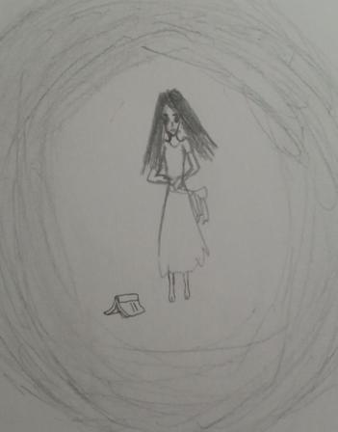
Los cuentos de terror no son reales, ¿Verdad?
Cameron Díaz
Era de noche, Johan estaba en su habitación leyendo una historia de terror, ese tipo de libros le parecían entretenidos, pero en el fondo era absurdo. Todos saben que es falso, no tiene sentido que a alguien le asuste, pensaba Johan.
El libro trataba de un chico que es hechizado y por esa razón se enamora de una mujer. Aquella mujer era delgada, de piel blanca, cabello negro y ojos profundos, resulta que ella era un fantasma y al final lo asesina. Y… se esperan que me asuste con esto, ¿cómo un fantasma te va a matar? Se supone que no pueden tocar cosas, no es nada realista, Decía Johan después de terminar el libro, lo cerró y se fue a dormir.
Un ruido lo despertó, aún era de noche. Fue a investigar el sonido, después de echar un vistazo en algunos cuartos volvió a su habitación y ahí se encontraba lo que estaba fuera de lugar, y que probablemente había causado que se despertara. Cerca de su cama se hallaba una criatura tan delgada que sus huesos sobresalían, con una piel muy pálida, un cabello descuidado color negro y hoyos en lugar de ojos.
Era demasiado real para ser un sueño. Ya estaba preparado para salir corriendo lo más rápido posible y encontrar ayuda, pero se quedó estático. El miedo lo mataba. Poco después su cuerpo empezó a moverse por sí solo, lentamente caminó hacia el extraño ser y le dio un beso en sus secos y agrietados labios. En ese mismo momento el fantasma se comió al chico, como una aspiradora tragando basura.

Slide 6
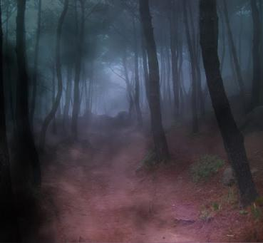
El bosque tenebroso
Francoise Vidal
Juan salió a comprar con sus amigos; Pedro y Diego al negocio de la esquina de sus casas, un tramo no mayor a cincuenta metros de distancia. Iban alegres y chacoteando de lo más campante, cuando de pronto frente a ellos comienzan a desaparecer todas las casas del barrio, y se comienzan a trasformar en un bosque siniestro y oscuro, en este se escuchaban gritos, el chiflido del viento y el caer de las hojas.
Sin rumbo fijo Juan y sus amigos quedaron asustados y congelados, hasta que de repente se comienzan a oír pasos acelerados hacia ellos. En ese momento Pedro y Diego corren juntos perdiéndose de Juan, de esta forma Juan queda solo en el bosque, más asustado que nunca, nuevamente comienza a escuchar pasos, pero esta vez tras de él corre, corre y corre cada vez más fuerte, es ahí cuando encuentra un enorme roble donde esconderse.
Pasan minutos, horas escondido ahí, se queda dormido detrás de este roble en el misterioso bosque. al pasar del tiempo, despierta ya de día con a luz del sol en sus ojos, asustado y desconcertado, en eso divisa a sus amigos que había perdido en el escape de la noche anterior.
En eso ve a un hombre de tras de ellos con cabeza de lobo, nuevamente corren rápidamente hacia el norte del bosque. Es ahí cuando aparece el almacén al que se dirigían ellos la noche anterior a lo ocurrido, miran hacia atrás y ya nada había del bosque y del hombre con cabeza de lobo que los perseguía.
Juan despierta y se da cuenta que todo fue una pesadilla.

Slide 7
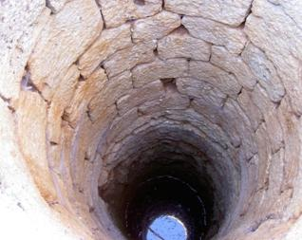
El payaso asesino
Juan Pablo Costela
Había una vez un niño llamado Juan que estaba con sus amigos viendo la película de It, al terminar la película fueron a la casa de uno de sus amigos llamado Lucas para tomar once.
Llegó la noche, nos tuvimos que ir a nuestras casas, por el camino vimos al payaso asesinando a un niño de 9 años cuando lo terminó de matar nos miró y nos comenzó a seguir con cara de querernos matar, nosotros pudimos escapar para llegar a nuestras casas.
Al otro día, decidimos invitar a Lucas y otro amigo llamado Luciano en la cena estuvimos hablando del payaso y como estaba matando al niño todos se asustaron, porque vimos al payaso vigilándonos en la oscuridad nos intentamos esconder en la casa, cuando paso media hora volvimos a ver si estaba, pero por milagro no estaba , luego comenzamos a ver diferentes películas para no aburrirnos, después de tomar once se tenían que ir a sus casas y cuando abrieron las puertas ahí estaba el payaso, nos comenzó a atacar tuvimos que pelear contra él atacábamos con cosas de hierro en una le dimos en la cabeza y se fue pero quería venganza.
Al día siguiente nos dimos cuenta que afuera había rastros del payaso, decidimos seguir los pasos, encontramos su cueva y ahí vimos al payaso dormido, entonces mientras dormía llamamos a la policía y nos fuimos a nuestra casa, para la almuerzo invitamos otra vez a Luciano y a Lucas a comer, después de almorzar fuimos a la pieza a jugar, luego quisimos bajar a buscar algo de comer nos dimos cuenta que no había más gente en la casa, solo encontramos los pasos del payaso y lo comenzamos a seguir y ahí los encontramos estaban con el payaso al lado de un pozo profundo entonces nos fuimos de ese lugar para hacer un plan de rescate.
Lucas, Luciano y yo nos juntamos para tener un plan de rescate, uno dijo que lo matemos a puños yo dije que lo matemos con cosas de hierro y el otro dijo que lo matemos con las armas de fuego que hallan en la casa con la ayuda de la policía, el payaso se dio cuenta y comenzó a matar a la policía mientras nosotros disparamos gracias a todos los balazos lo pudimos matar y tirar al pozo después volvimos a la casa a descansar.

Slide 8
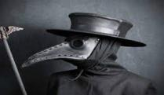
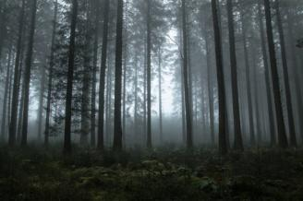
El internado
Lucas Montes Quezada
En un lugar muy lejano de la ciudad había un internado con muchos niños entre 16 y 18 años de edad, ubicado en el país Vasco (España).
Todo comienza cuando llega un niño nuevo al internado, ese niño se llama Manuel Barriza, él no era un niño muy bien portado, ya que nunca respetaba a los profesores y cuando eso ocurría lo mandaban al calabozo donde un niño le tapa la luz, ese niño se llama Paul, él tampoco era un niño muy bien portado ya que les hacía bromas a los profesores.
Unos días después ellos deciden escapar del internado, pero necesitaban a una persona más y esa persona se llamaba Maya, ella tenía el pelo largo y castaño con ojos cafés. Ellos crean un plan para escapar, sin embargo, el problema era que había un bosque con árboles gigantes y muy tenebroso de aproximadamente 60 metros.
Por la noche ellos escapan, pero en el bosque Manuel se tropieza con una piedra y se pega en la cabeza cuando de repente en la neblina se ve un hombre disfrazado con capucha negra y una máscara de pájaro que secuestra a Manuel, al darse cuenta de esto Maya decide volver al internado, pero solo iba a volver con Paul.
Cuando vuelven nadie se da cuenta que Manuel no estaba.
Al pasar los días otra niña desaparece en el internado, Maya al darse cuenta de esto decide ir a buscarla, pero ir sola sería muy peligroso, por lo tanto, decide reunir a varios compañeros en la búsqueda.
Cuando llegan al bosque a lo lejos ven una puerta que lleva a un sótano secreto, no obstante, ellos entran y encuentran a Manuel amarrado e inconsciente al darse cuenta de esto, Maya decide desamarrarlo cuando de pronto aparece un hombre con la máscara de pájaro y….

Slide 9
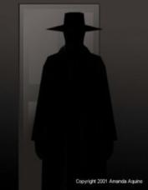
EL HOMBRE DE LA CASA
Luciano Aguero
Llegó el momento de conocer nuestro nuevo hogar, era grande, cómodo, tenía un patio grande.
El primer día dormí súper bien, pero note algo raro, que los muebles estaban cambiados de lugar, le pregunté a mis papas y también lo notaron ,sin embargo, no le prestaron atención, en la segunda noche se empezaron a escuchar ruidos fuertes me levante a ver que era, pero no había nada. Al día siguiente ordenando mi pieza tenía la puerta entre abierta y vi pasar un hombre creyendo que era mi papá lo llamé, pero no contestó me asomé a ver, pero no había nadie volví a mi pieza me asomé por la ventana y vi a mi papá en el jardín, empecé a preocuparme más.
Lo más tenebroso fue que al día siguiente me encontré a la persona que vi cara a cara y él sin mover los labios escuché una voz tenebrosa y profunda vallase de mi casa. La casa empezó a temblar, las cosas se caían, mis papás llegaron y salimos corriendo de la casa.
Volvimos a recoger nuestras cosas, tuvimos mucho miedo la casa estaba helada, sentíamos que nos perseguían, escuchamos susurros en nuestros oídos, pasos a nuestro alrededor hasta que por fin pudimos salir de ahí.
Actualmente estamos viviendo en otra casa, estamos más tranquilos, dormimos mejor, se siente un calor de hogar, pero aún sigo recordando lo que paso ese día. Mis papás, antes de irnos a un nuevo hogar tienen más que claro que deben averiguar muy bien la historia de la casa.

Slide 10
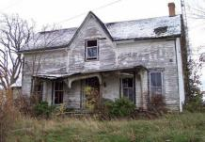
Miedos en carne propia
Martín Rivera Pinto
¿Has tenido algún miedo?, y si es así, ¿te imaginas que ese miedo cobre vida para atormentarte a ti y sólo a ti? Pues de eso se trata este cuento querido lector, por eso te aconsejo que al leer este cuento te imagines todo en detalle porque algún día esto te podría llegar a pasar a ti.
En una ciudad de la cual desconozco el nombre, había un niño de catorce años llamado Francisco, un niño un poco miedoso, bueno mejor dicho precavido, a él le gustaba ir al colegio, pero lo que le preocupaba era una casa abandonada que estaba en la esquina del colegio, y justamente por allí era el camino para devolverse a su casa. Después de un día de estudio en su colegio, se tiene que ir a su casa, y a Francisco como no le gustaba ir solo, les pide a sus mejores amigos que lo acompañen, a por cierto creo que no les platique sobre sus amigos, uno se llama Lucas él es pelirrojo con pecas, y la otra se llama Sofía ella es una niña siempre feliz y positiva con ojos verdes.
Cuando van directamente hacia la casa de Francisco, ven a su derecha la casa abandonada que emite un aura escalofriante, de repente Lucas tiene una idea y dice:
-Oigan chicos me gustaría ver que hay dentro de esa casa, me da mucha curiosidad, ¿Qué les parece?,
-No es buena idea, dijo Francisco.
- Lucas dijo: ¡Vamos, será divertido!, bueno hagamos esto, yo iré a ver que hay dentro de la casa, si no salgo en cinco minutos me vienen a buscar ¿está bien?
De un momento a otro Lucas ya estaba dentro de la vivienda solitaria, pasó el tiempo, pero Lucas no salía, así que Francisco y Sofía entraron, al poner los dos pies dentro de la casa, la puerta se cerró de un azotón y todos los pelos negros de Francisco se erizaron y Sofía grito. Lucas los llamó hacia el sótano de la casa, él estaba escondido allí, los demás fueron donde él y le preguntaron que hacía escondido, y él les dijo que había un payaso que estaba buscándolo a él, cuando señaló el lugar donde estaba el payaso, los demás quedaron extrañados, porque en ese lugar sólo había una silla, pero de repente Sofía se giró y se asusta porque dice que vio un fantasma detrás de Lucas, cuando los demás se voltearon, vieron solo una chaqueta vieja, en ese momento Francisco se dio cuenta que esas cosa eran las que les daban miedo a sus amigos, y les dijo que corrieran hacia a la puerta, cuándo lo hicieron pudieron salir de la casa, afuera los esperaba la mamá de Francisco, quien le dice:
- ¿Francisco que hacías tú, ahí solo? parece que tu esquizofrenia empeoró, te ha hecho mal no ir al colegio por tantos días y estar tan solo.

Slide 11
Las garras
Matilde Aguirre
Hace mucho tiempo en un pueblito de México, había un hombre al cual se le llamaba el señor de las garras, él había muerto por 1956 encerrado en la cárcel porque mato a niños, se le conocía así porque en cada muerte de cada niño se les encontraban rasguños en los cuerpos, nadie sabia porque odiaba tanto a los niños.
En 1962 se puso en venta la casa del hombre, ya que, el caso había sido descubierto hace mucho tiempo, pero cada persona que compraba la casa y tenían niños, los niños desaparecían , cuando los encontraban estaban muertos o directamente los encontraban muertos en las camas, lo que siempre se les encontraba eran rasguños, todos pensaban que era un asesino en serie que odiaba a niños, pero lo extraño era que solo sucedían los casos en esa casa ,después de un tiempo una pareja con una niña compraron la casa ,la niña una semana después de que compraron la casa, los padres la encontraban siempre hablando con un niño, el cual la niña lo llamaba Quico , ella desde que conoció al Quico a las 3:00am se pasaba al cuarto de sus padres y al día siguiente no recordaba como llegaba .
Al tiempo después Rubí (la niña) empezó a hablar de que Quico le hablaba mucho sobre un señor de las garras al cual Quico le tenía mucho miedo y los padres decidieron hablar de eso con los abuelos de la niña que vivían hace mucho tiempo en ese pueblito. los padres de Rubí cuando le contaron a los abuelos de la niña lo que le sucedía ,inmediatamente los abuelos les contaron que quico era un niño que fue asesinado por el señor de las garras y que puede que quico este protegiendo a Rubí de ese demonio también le dijeron que había una leyenda para deshacerse de el demonio que era dejando a la niña sola en un cuarto desde las 7:00 pm hasta las 7:00 am con cuatro frascos con sal en cada esquina del cuarto y con cuatro velas junto a la sal y que a pesar de todo no podían salir del cuarto .
Los padres de Rubí a los días después de que los abuelos de la niña le dijeron eso intentaron el ritual para que Quico pueda descansar en paz, Rubí la encerraron en su cuarto, desde afuera donde estaban los padres escuchaban que su hija les decía que la sacaran porque el señor de las garras estaba ahí a las 3:00 am se escuchaba como se caían cosas después de unas 2 horas la niña se quedó dormida. Ya a las 7:00 am los padres de la niña fueron al cuarto y la sal estaba negra pero que no sabían que ese ritual solo funcionaba para Rubí y que el demonio seguía rondando por las otras casas.

Slide 12
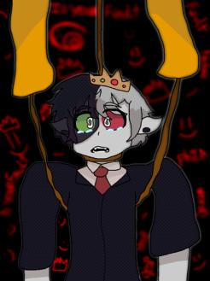
Un sueño desesperante
Pía Contreras
Un día soleado, Ranboo regresa a su casa, vive junto a su hijo adoptivo Michael, de cuatro años, viven en una villa tranquila, Ranboo padece de persecución y amnesia temporal, pero trata de hacer una vida casi normal, ese día deciden pasar la tarde juntos e ir a pasear, a pesar del día caluroso. Caminaron a lo largo de un gran parque, era primavera y había hojas en el suelo, el aire era raro, se contaron historias, Michael, se sentía feliz y seguro con su padre. Llegaron de vuelta a casa muy contentos, ya atardecía, en un momento Ranboo ve hacia la ventana de la sala, de un hermoso paisaje pasa a una siniestra y oscura noche, sale corriendo hacia la calle a mirar y ve en frente suyo, que se aparece el edificio de la prisión, donde tienen a las personas que han cometido delitos terribles, ¿pero cómo puede ser posible?, es ahí donde está encerrada la persona que ha manipulado tanto tiempo a Ranboo y por lo que lo tiene con esas secuelas mentales, ese hombre es Dream.
Este escapa y comienza a destruir todo con su dinamita y su espada, Ranboo trata de proteger a su hijo, pero no se podía mover, al parecer se paralizó de miedo, sólo puede mover sus ojos, ese hombre es muy malo y toma por sorpresa a Michael, lo detiene y hace que se quiebre como un cristal, su único propósito es vengarse de Ranboo, éste se desespera y ve como su hijo querido se rompe en mil pedacitos, llora desconsoladamente, pero ya nada pudo hacer, en ese instante Dream ríe a carcajadas de forma funesta y con la impotencia, Ranboo logra arrancar de la maquiavélica obsesión de Dream, corre hacia un bosque cercano y Dream lo sigue, detrás queda la destrucción de la villa.
Luego que Dream pierde de vista a Ranboo, éste se pierde en sí mismo, trastornado, lo encuentra su amigo Tommy, quien llevaba comida para una cena familiar, Ranboo se pone a llorar y a gritar
contándole a Tommy como vio a su hijo morir, pero Tommy sonríe y Ranboo se confunde, pues Tommy había ido a buscar comida con su hijo Michael y le dice a Ranboo -¡probablemente tuviste otra pesadilla!-, detrás de Tommy estaba Michael con su mascota pollo en sus brazos, Ranboo se tranquiliza y ahí piensa que pudo haber tenido otra pesadilla, ¿o no?...

Slide 13
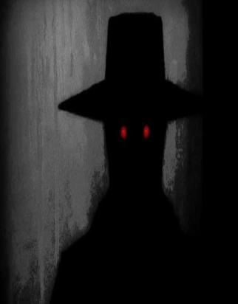
El hombre del sombrero
Fernando Duque
Hola, mi nombre es Esteban tengo 26 años, vivo solo en una casa de dos pisos, ya que hace unos meses mi madre murió en un accidente automovilístico y mi padre pensó que era una buena idea abandonarme a mis 3 años, pero bueno no estoy aquí para contar como fue mi vida... estoy aquí para contar como morí.
Era una noche despejada e iba a comprar unas papas para terminar mi cena, cuando volvía a casa sabía que algo no iba bien, principalmente porque sentía miradas, pero por alguna extraña razón cuando volteaba no había nadie, después de un rato me aburrí y volteé bruscamente hacia donde sentía las miradas, pero ahora si vi a alguien, era un hombre alto, con un sombrero de copa y una gabardina larga, eso era lo que alcanzaba a distinguir ya que era cubierto por la oscuridad, pero había un detalle muy escalofriante, sus ojos eran totalmente blancos y no demostraban ningún sentimiento.
Sentía miedo ya que me miraba con mucha intensidad, lentamente se fue acercando hacia mí a lo cual respondí alejándome mientras le preguntaba quién era y que quería conmigo, habían pasado unos segundos en los cuales choqué con una pared, pero él no parecía que se iba a detener por lo que pasé al segundo plan, pedir ayuda, no iba a encarar a un tipo dos veces más alto que yo.
Llegó hasta donde estaba y me di cuenta de que sentía un miedo enorme, el tipo alto levanto su brazo, me di cuenta de un cuchillo en su mano, rápidamente acercó el cuchillo hacia mí y me apuñaló, pero... de la nada estaba en mi cama sudando y respirando con fuerza, pensé que fue un sueño, pero sabes, no todo lo que tú crees es cierto. Él estaba ahí en mi puerta con su cuchillo, pero ahora tenía los ojos rojos.
Él me mato y nunca lo olvidare.

Slide 14
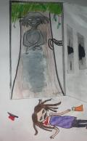
Toc toc
Dylan Robles
Era una tarde lluviosa dos amigas Alexa e Ivana llegaban a una cabaña vieja en medio de la nada en la carretera. Alexa exclama a Ivana, que clase de lugar es este, es muy tenebroso, a lo que Ivana responde... es la cabaña de mi bisabuelo... tengo que ir por comida creo que hay una gasolinera cerca no le abras a nadie, Alexa pregunta, ¿cómo sabré q eres tú?, a lo que responde... esta será una contraseña toc toc (silencio) toc toc toc, si no hace esa contraseña no abras ,en un lugar cerca se escapó un asesino de la cárcel... adiós ahora regreso. Alexa espera 3 horas, Ivana no aparece, una hora después, escucha un toc toc... así que pregunta ¿Cuál es la contraseña? A lo que nadie responde así que decide no abrir y esconderse a esperar ya que estaba aterrada con lo que le ha contado Ivana.
Llega la noche, Ivana no aparece, Alexa al no saber que hacer decide llamar a la policía, pero... o no, al revisar tu celular ve que no hay señal ya que no era un lugar cerca de las antenas de señal, Alexa rendida por el sueño lentamente cierra sus ojos y comienza a dormir, a la mañana siguiente nota que Ivana sigue sin regresar espera un poco más a ver si hay esperanza de que vuelva...
tres horas más tarde casi a la hora de la comida Alexa estaba totalmente hambrienta, se dice a si misma... no aguanto más necesito comer he estado desde ayer sin comida lo voy a hacer voy a abrir la puerta, Alexa analiza la situación ya que Ivana no ha vuelto en todo este transcurso de tiempo... no volverá, llena de miedo pero con todo su valor decide abrir la puerta... con una cara de horror y petrificada mira el cuerpo de su amiga en el piso con un corte en la garganta se da cuenta que fue ella quien toco, el asesino del que le conto le hizo esto... no pudo salvarse pero Alexa no se
quedaría así revisa su celular había señal, llama a la policía les da la dirección y se encierra en la cabaña, se esconde y espera... una hora después llega la policía y la arrestan, resulta que Alexa sufría de esquizofrenia y que nunca ocurrió eso lo que sucedió era que nunca hubo un asesino, Ivana solo demoro una hora en llegar, cuando Ivana regreso de las compras Alexa la degolló... Alexa fue a juicio y la dejaron en rehabilitación por cinco años Alexa era un peligro para la sociedad ya que logro matar dos enfermeras y lesionar gravemente 1 psicólogo la única opción era eliminarla y la llevaron al bosque fuera del alcance de la civilización y le dispararon, junta a ella un libro relatando la vida de ella, todo este tiempo escribió lo ocurrido...
dos años después unos astrónomos llegaron al lugar para un proyecto y tras buscar insectos encontraron un cuerpo de una chica de al menos veinte y dos años y un libro a su lado llegaron a la ciudad y publicaron el libro, varios reporteros ese mismo año pedían respuestas al gobierno... de tanta presión por las personas relataron la historia detrás y tiempo después Alexa la amiga asesina fue conocida en todo el mundo.

Slide 15
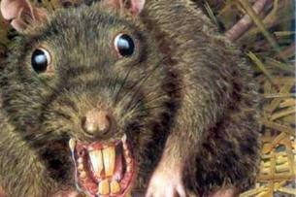
La rata agresiva
Agustín Gaete
Hace un tiempo, en la triste y gris ciudad de Hembrich, Estados Unidos, existía una famosa cafetería que era conocida por su mal olor proveniente de quién sabe dónde. Un olor horrible, parecido al de una alcantarilla podrida. Los rumores volaban por el aire. Algunos decían que era debido a que los trabajadores nunca tomaban duchas, otros decían que era por la ausencia constante de equipos de limpieza. Pero la verdad sería algo que aterrorizaría a todos...
Era un depresivo martes por la mañana de junio del 2017. Como es de costumbre, la cafetería abriría justo a las 7:00AM, esperando así a sus primeros clientes. Todo iba bien hasta ahora. Entraba la gente muerta de sueño a pedir un café, todo parecía normal y corriente. De repente se podían escuchar ruidos por debajo del suelo, todos pasaron de largo y no le dieron ningún tipo de importancia, pero nadie percató que esto sería el inicio de una lamentable catástrofe...
Ya eran las 12:00 pm. A esta hora ya empezaba a salir un mal olor, pero esta vez no era igual, era un olor totalmente diferente. Era un olor a perro muerto, era insoportable, poco a poco la gente iba evacuando la zona y por fin se dignaron a llamar a las autoridades para ver qué era lo que causaba ese insoportable aroma.
Empezaron a rodear el lugar, a ver si se podía encontrar o hallar el problema, pero su esfuerzo fue en vano. De repente empezaron a haber rupturas en el suelo de la cafetería, como si se fuese a quebrar todo, pero lo que pasaría a continuación marcará la vida de todos los que estuvieron presentes.
Se empezaba a derrumbar el suelo de la cafetería. Era un caos. Nadie sabía qué pasaba ni cómo reaccionar, todos se quedaron pálidamente viendo lo que ocurría. Algo asomaba la punta de la cabeza saliendo del gran agujero que se había formado, era una rata gigante. Tenía los ojos rojos, medía unos 4 metros de altura, tenía una cola horriblemente larga y rosada, tenía las uñas largas y sucias, pero lo que más llamaba la atención de esa espeluznante criatura eran sus grandes y extremadamente afilados dientes.
La reacción que tendrían las personas era inminente. Todos salieron corriendo despavoridos y pidiendo ayuda. La gran rata empezaba a devorar todo lo que se le cruzaba, cosa que veía la destrozaba con sus poderosos dientes afilados. Tenía una fuerza descomunal, podía romper todo lo que quisiera. El miedo en el ambiente era exageradamente notorio. Lamentablemente murieron siete personas antes de que pudiesen darle dardos tranquilizantes.
Los experimentos no tardaron en llegar. Se concluyó en que esta horrible criatura fue formada por los restos de comida e infecciones que había en la cafetería. Pero siempre había los típicos rumores que giraban por el aire.
Desde ese horrible día, la cafetería fue clausurada y nunca más se supo de este horrible caso.

Slide 16
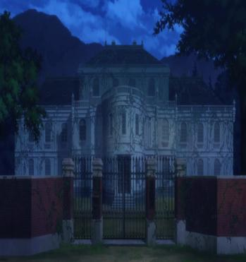
La casa extraña
Anaís Languer
Hace unos años atrás, un día normal iban unos chicos caminando a una tienda para comer algo, acordaron ir a la casa de la abuela de Noah que estaba abandonada, todos iban a ir después del colegio, todos eran chicos normales, un grupo de cuatro mejores amigos Mateo es un chico amable de pelo café claro y ojos azules, Noah es cariñoso pelo rubio ojos verdes, Carlos es divertido risueño pelo y ojos castaño y Raúl es impaciente, pelo de color negro y ojos café.
Había rumores de la casa se decía que estaba embrujada, que tenía fantasmas, sombras misteriosas como también voces, cuando llegaron a Mateo se le ocurrió la idea de que fueran a jugar a la plaza todos están de acuerdo, pero cuando estaban saliendo Carlos se devuelve para ir al baño, Raúl lo acompaña y se queda esperando afuera, le decía que se apurara, que ya se iban a ir los demás, pero Carlos nunca contestaba a Raúl no le dio importancia hasta que se aburrió de esperar tanto tiempo y simplemente se fue cuando estaba por salir oía a una niña llorando diciendo el conejo se está comiendo a chocolate, el niño solo se asustó y salió corriendo para llegar con los demás Carlos estaba ahí, a Raúl le pareció extraño y pregunto ¿cómo es que llegó tan rápido, si se supone que estaba adentro en el baño?, pero Carlos le dice , ¿de qué hablas Raúl yo nunca me he devuelto a la casa para ir al baño?, Raúl dijo que demás escucho una niña Noah se asustó y dijo que hace tiempo su abuela le contó que su hija decía que un conejo estaba comiendo chocolate y después cuando fue a la habitación había una sombra de un conejo y el collar del perro tirado que decía chocolate…
A pesar de que ha pasado un cierto tiempo de lo que paso se sigue murmurando de que puedes escuchar la voz misteriosa de la niña llorar al igual que repetir lo mismo en aquella casa extraña…..

Slide 17
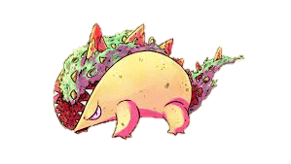
EL HOMBRE TACO
Diego Guerrero
En este mundo hay magos, brujas y monstruos, el gobierno tiene un trato con ellos para que pueden desaparecer personas, pero solo a las que el gobierno les de permiso y para que el trato se cumpla una bruja le dio al gobierno un aparato con el cual podían borrar la mente de las personas; pero no a ningún monstruo, magos o bruja.
En Estados Unidos hay una persona que se encontró con un monstruo y publicó papeles por todo el internet de este monstruo, el gobierno le dio permiso de desaparecerlo, pero las brujas hicieron un trato con los monstruos, que los monstruos se encargaran de desaparecer a la persona que estaba aterrada de los monstruos, y que las brujas se encargaran de desaparecer, a la persona aterrada con las brujas, pero nos vamos a fijar en el aterrado con las brujas.
Existen 2 formas de tener un nuevo monstruo, la primera es a la antigua (apareándose), y la segunda es que una bruja le dé un hechizo a un humano y que este se transforme en un monstruo.
La persona aterrada con las brujas es Tom Macklaren, pero le vamos a decir Tom, Tom es un empresario de 29 años que todos consideran una persona ejemplar, pero, cuando llega a su casa es una persona que su principal afición es mostrarle al mundo que las brujas existen, debido que este se traumo por que la bruja que vio era muy fea y después vio cómo se fue volando en su escoba.
A Tom lo convirtieron en un monstruo, ¿y tú te preguntaras cómo?, pues Tom además de investigar brujas le encantaba comer tacos, el ultimo taco de Tom fue el 31-05-2020 y sí, es el mismo día donde se convirtió en monstruo. Una bruja le dio un taco encantado, y desde ese día Tom se convierte en un monstruo de taco, que mide 3 metros y puede lanzar proyectiles y tiene un olor que atrae a sus presas, y en vez de que tu te comas el taco, el taco te come a ti y ten cuidado si vas a los Estados Unidos, porque el hombre taco puede aparecer por detrás y comerte.

Slide 18
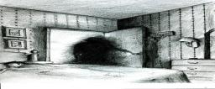
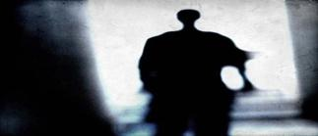
La sombra
Jael Aguilera
Una sombría madrugada de miércoles como a las 3:33 horas Y manteniendo mi costumbre de ir al baño a la misma hora. Cuando baje las escaleras y miro hacia la cocina, veo una sombra. Me dio susto, pero envalentoné y seguí al baño. Cuando Sali del baño mire hacia la cocina y se veía a través de la ventana que da hacia el patio. La que empezó a moverse hacia la puerta de la cocina entre más se acercaba la puerta empezaba a vibrar más y más hasta que se abrió entrando junto con la sombra un viento frio que me traspaso hasta los huesos. También empecé a escuchar susurros.
Estaba paralizada de miedo en un peldaño de escalera. En un momento reaccioné, corrí hacia mi dormitorio y me encerré. Luego salte a mi cama y me tape con frazadas. Tomé la almohada y me cubrí mi cabeza.
Escuchaba ruidos y la curiosidad fue mayor al miedo, mire hacia la ventana y la sombra estaba hay tenía su mano en la ventana.
Cierro mis ojos y al abrirlos la sombra estaba recostada a mi lado gire mi cabeza por el miedo y luego al volver a girar la cabeza la sombra ya no estaba. Me levante y mire hacia la ventana. Y escuche un ruido desgarrador que provenía de la casa del frente
Al mirar por la ventana hacia la casa en una ventana distingue a lo lejos a la sombra por lo que corrí a mi cama, el cansancio fue mayor y me dormí.
A la mañana al bajar a tomar desayuno, mi abuela me conto que la vecina había desaparecido y en la pared estaba escrito:
CUIDATE DE TU SOMBRA.

Slide 19
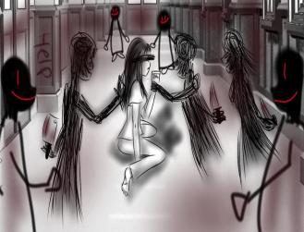
El Juego del Escondite
Leah caldera Arias
Mi nombre es Sayumi Nakamura, nací en Tokio, Japón, tenía una vida normal, pero a medida que iba creciendo mis padres me notaban rara, depresiva, tenia cambios de ánimo repentinos, así que me llevaron al psiquiatra, ahí me preguntaron que me sucedía, como me sentía, entre otras cosas, pero a medida que me seguían hablando notaba cambios en el psiquiatra, me empecé a asustar, se le deformaba la cara, parecía alguien, alguien que ya había visto en mis sueños, lo mismo me ocurría con mis padres, comencé a gritar y quería escapar por la ventana, empecé a golpearla con fuerza hasta romperla. El psiquiatra me diagnosticó esquizofrenia.
Tenía quince años cuando me internaron en un manicomio, allí había tres personas que siempre me intentaban lastimar, y siempre las veía en mis sueños, (los psiquiatras decían que era por la esquizofrenia) ellos siempre querían "invitarme" a jugar al escondite, y no podía negarme, ya que cuando quería hacerlo sentía un dolor en el pecho y escuchaba gritos, además en el juego yo era la que siempre debía buscarlos, y esto era algo rutinario, pero un día todo se volvió mas difícil, como de costumbre, un día me "invitaron" a jugar y acepté, pero esa vez todos tenía un cuchillo en la mano, y uno de ellos dijo: "esta vez nos tocará a nosotros buscarte, si ganas, vives, si pierdes, mueres...". No me podía negar, así que tuve que aceptar, me dieron 10 segundos para esconderme, no encontré un lugar en mi habitación, así que sin que nadie se diera cuenta, salí al pasillo, había mucha sangre en las paredes, pero no le di importancia, simplemente intenté buscar donde esconderme, pero solo había puertas de otras habitaciones y mas pasillos. A medida que iba avanzando iban apareciendo mas criaturas, monstruos que querían lastimarme, además, no me percaté de que tenía solo un minuto para esconderme de aquellas personas.
Al cabo de unos minutos ya no seguían buscándome y yo buscaba una salida, pero todo era como un laberinto, ¡estaba asustada y deprimida! De pronto esas personas me encontraron, tenía miedo, empecé a gritar y desesperarme, de la nada vinieron unos monstruos que trataban de atraparme, ya estaba harta, no sabía qué hacer, una de las personas que me invitaron a jugar al escondite me dio unas pastillas, me las tomé de un solo golpe, sentía como mi corazón dejaba de latir, había perdido el juego….
Ayer se cumplieron 10 años de mi muerte y siempre invito a cada niño que venga a jugar conmigo.

Slide 20
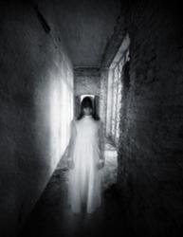
¿Jugamos?
Martina Álvarez Soto
Julieta era una chica de dieciséis años, pelo color castaño claro, ojos cafés y una estatura normal.
Hace un tiempo una amiga mía y yo Julieta decidimos hacer espiritismo por primera vez, ya que nuca nos habíamos atrevido hacerlo (por miedo de las consecuencias). Llamamos a otras dos amigas para que nos acompañaran, ya que me daba miedo que pasara algo porque nos contaron que probablemente con solo dos personas sería más difícil que pasara algo. Nos costó trabajo convencerlas, pero a fin de cuentas logramos que aceptaran. Lo preparamos todo, un poco asustadas comenzamos a hacer la OUIJA.
Durante el procedimiento una de las compañeras a la que habíamos llamado dijo: ¡Yo me largo de este lugar!, tremenda tontería. Nosotras nos asustamos un poco y decidimos dejarlo para otra ocasión.
Al cabo de unos días la compañera que se había retirado me llamo aterrada, pude sentir su miedo cuando me conto que de camino a casa después de haber ido a estudiar a la biblioteca al pasar por delante de una casa (en ruinas), logro ver a una niña vestida de blanco, le había rogado que jugara con ella. Mi amiga le había dicho que no, ya que debía llegar rápidamente a su casa, la niña comenzó a llorar sangre. Mi amiga aterrada no dudo en correr, pero quedó paralizada por el miedo, al cabo de unos segundos lo logro, al llegar a casa fue cuando se le ocurrió llamarme para contarme lo que había sucedido.
Por un momento me lo tome como una mala broma para asustarme, pero algo me hacía pensar de que no solo era una mala broma. Ya en mi cuarto comencé a darle vueltas y vueltas al asunto luego me acorde del día que intentamos hacer espiritismo, de la mala manera que mi amiga se había marchado, pensé que no tendría nada que ver con el tema y me dormí. Al día siguiente esa misma compañera me llamo porque iba a quedarse sola en casa estudiando, como era evidente esta aterrada así que decidí acompañarla y estudiar juntas.
Ya en su casa oímos detrás de nosotras un ruido misterioso como si fueran arañazos las dos miramos y comprobamos que la niña que ella me había descrito estaba sentada en la cama de mi compañera, arañando la pared. Salimos corriendo de la habitación y al llegar a la puerta observé que mi amiga había desaparecido, pero como estaba tan asustada Salí corriendo sin esperarla. Un rato después la policía me llamo informando que mi amiga había muerto… Supuestamente por un ataque de asma. La encontraron en las escaleras de su casa con una expresión de terror.
Yo estuve en tratamiento psicológico por unos meses, del cual me estaba recuperando, pero luego me llego una nota que decía: “¡Tu amiga murió por no jugar conmigo!”

Slide 21
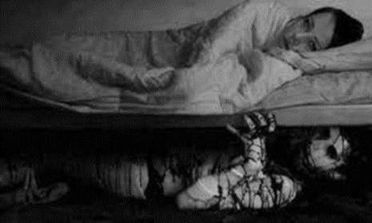
Un olor extraño
Renata Álvarez Soto
Connie una joven de catorce años cabello café oscuro, de estatura promedio, ojos color verde muy tímida.
Connie se encontraba en Santiago con un grupo de amigas que decidió a la playa, para pasar unos cuantos días. Al llegar al hotel más cercano se registraron y subieron a su habitación a dejar el equipaje, notaron un olor extraño probablemente como basura o comida podrida. Era extraño todo parecía estar orden Connie y sus amigas se fueron y no volvieron hasta altas horas de la noche.
Al pasar las horas el olor se colocaba más intenso era insoportable, de modo que Connie no podía más y llamaron a mantenimiento para averiguar su origen. La persona a la que llamaron miro entre los armarios, el sofá y bajo la cama y aun así no encontró el origen del olor. Finalmente limpiaron la habitación y ventilaron.
El grupo de amigas al rato fueron a dormir, la peste disminuyo estaban agotadas, se fueron a la cama mientras una de ellas escondió su dinero bajo la cama como era de costumbre. Durmieron hasta la llegada del amanecer grandes rayos de sol llegaban de la terraza el olor a basura había regresado y era peor.
Connie ya harta de ello furiosa volvió a llamar a mantenimiento para dejar una queja, luego llamo al encargado del hotel para quejarse un poco más, un pequeño equipo de cuatro trabajadores se presentó en lugar, pero nuevamente no encontraron el origen del olor, les ofrecieron el cambio de habitación a las chicas.
Finalmente, las amigas recogieron sus cosas para bajar a buscar la llave de la nueva habitación, una de las amigas que había dejado el dinero bajo la cama, fue en búsqueda de ello en ese momento sintió que había tocado algo áspero. Entre todas las chicas quitaron el colchón y ahí había un cuerpo muerto putrefacto, lo había matado en la habitación. Las chicas horrorizadas volvieron a casa sin investigar más a fondo de lo sucedido.

Slide 22
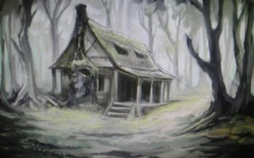
Toc toc
Dylan Robles
Era una tarde lluviosa dos amigas Alexa e Ivana llegaban a una cabaña vieja en medio de la nada en la carretera Alexa exclama a Ivana, que clase de lugar es este es muy tenebroso, a lo que Ivana responde... es la cabaña de mi bisabuelo... tengo que ir por comida creo que hay una gasolinera cerca no le abras a nadie, Alexa pregunta, como sabré q eres tú, a lo que responde... esta será una contraseña toc toc (silencio) toc toc toc, si no hace esa contraseña no abras ,en un lugar cerca se escapó un asesino de la cárcel... adiós ahora regreso. Alexa espera 3 horas e Ivana no aparece, una hora después escucha un toc toc... así que pregunta ¿Cuál es la contraseña? A lo que nadie responde así que decide no abrir y esconderse a esperar ya que estaba aterrada con lo que le ha contado Ivana.
llega la noche e Ivana no aparece, Alexa al no saber que hacer decide llamar a la policía, pero... o no al revisar tu celular ve que no hay señal ya que no era un lugar cerca de las antenas de señal, Alexa rendida por el sueño lentamente cierra sus ojos y comienza a dormir, a la mañana siguiente nota que Ivana sigue sin regresar espera un poco más a ver si hay esperanza de que vuelva...
tres horas más tarde casi a la hora de la comida Alexa estaba totalmente hambrienta, se dice a si misma... no aguanto más necesito comer he estado desde ayer sin comida lo voy a hacer voy a abrir la puerta, Alexa analiza la situación ya que Ivana no ha vuelto en todo este transcurso de tiempo... no volverá, llena de miedo pero con todo su valor decide abrir la puerta... con una cara de horror y petrificada mira el cuerpo de su amiga en el piso con un corte en la garganta se da cuenta que fue ella quien toco, el asesino del que le conto le hizo esto... no pudo salvarse pero Alexa no se quedaría así revisa su celular había señal, llama a la policía les da la dirección y se encierra en la cabaña, se esconde y espera... una hora después llega la policía y la arrestan, resulta que Alexa sufría de esquizofrenia y que nunca ocurrió eso lo que sucedió era que nunca hubo un asesino, Ivana solo demoro 1 hora en llegar, cuando Ivana regreso de las compras Alexa la degolló... Alexa fue a juicio y la dejaron en rehabilitación por 5 años Alexa era un peligro para la sociedad ya que
logro matar 2 enfermeras y lesionar gravemente 1 psicólogo la única opción era eliminarla y la llevaron al bosque fuera del alcance de la civilización y le dispararon, junta a ella un libro relatando la vida de ella, todo este tiempo escribió lo ocurrido...
2 años después unos astrónomos llegaron al lugar para un proyecto y tras buscar insectos encontraron un cuerpo de una chica de al menos 22 años y un libro a su lado llegaron a la ciudad y publicaron el libro, varios reporteros ese mismo año pedían respuestas al gobierno... de tanta presión por las personas relataron la historia detrás y tiempo después Alexa la amiga asesina fue conocida en todo el mundo.

Slide 23
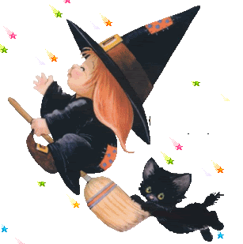
Y… COLORPIN COLORADO, ESTE CUENTO…

